Slide 1

Banco de Dados (BD)
Introdução aos Sistemas
de Banco de Dados
Prof. Richard
e-mail: prof.richard@gmail.com

Slide 2
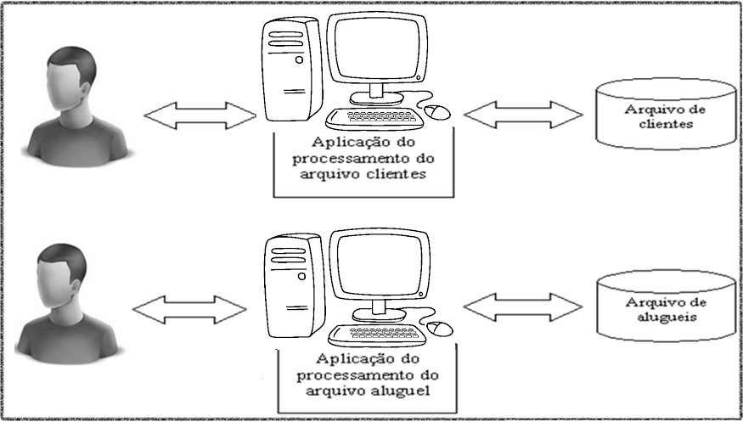
Histórico:
Iniciou com os Sistemas de Processamento de Arquivos
  Anos 60-70: Os primeiros sistemas comerciais que armazenavam dados eram chamados de Sistemas de Processamento de Arquivos. Na ilustração abaixo observamos que para cada arquivo existia um sistema de acesso, portanto os dados estavam em arquivos separados.

Slide 3
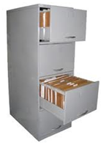
Histórico:
Iniciou com os Sistemas de Processamento de Arquivos
A ideia era imitar o processo manual de armazenamento
de fichas em gavetas/
armários/arquivos!!

Slide 4
Desvantagens dos Sistemas de
Processamento de Arquivo
No entanto, esses sistemas ocasionavam vários problemas:
  Redundância e Inconsistência de dados: Isto é, dados duplicados, mas com valores diferentes (inconsistentes), gerando custos com armazenamento.
  Arquivo A (clientes) Arquivo B (empréstimos)
  Problema de integridade: Integridade significa que os dados devem estar corretos. Exemplo: Uma conta bancária que não pode ficar com saldo negativo; Nota para um aluno não matriculado na disciplina. Empréstimo para quem não é cliente, etc.
Clientes | CPF | Nasc
Elen Paes | 111.222.333-89 | 20/10/1990
Helen Paes | 111.222.333-89 | 20/10/1990
Clientes | Nasc | Valor Empr. | Qtde Parc.
Elen Paes | 20/10/1999 | 1.000,00 | 15
Ana Maria | 05/09/1975 | 500,00 | 7
Clientes | Conta | Saldo_atual | Limite de crédito
José Alcunha | 2223-9 | -500 | 0,00

Slide 5
Desvantagens dos Sistemas de
Processamento de Arquivo
  Isolamento de Dados: Uma vez que os dados estão espalhados em diversos arquivos e podem ter formatos diferentes, era difícil reaproveitar os programas para recuperar os dados adequados. Pois cada programa (seja escrito em cobol, clipper, C, etc) poderia ter arquivos com formatos diferentes.
  Dificuldade de acesso aos dados: Ex. Relatórios que não foram previstos, no qual, buscar dados em arquivos diferentes não era trivial devido aos formatos diferentes.
  Problemas de segurança dos dados (nível de usuário): Nem todo usuário do sistema deve ter acesso a todos os dados.
  Visão dos dados para Telefonista:
Funcionário | Função | Salário | Telefone
Ana Paula | Analista | 4.000,00 | 9994-1299

Slide 6
Introdução: Banco de Dados (BD)
  Mesmo usando os sistemas de processamento de arquivos,
    A quantidade dos arquivos em papéis não diminuía (faltava confiabilidade);
    Havia pouca proteção dos dados para perda e acesso ilegal.
  Esses sistemas evoluíram e hoje temos outra realidade!:
    Empresas precisam dos dados para gerar informações.
    Empresas usam informações para aplicar o conhecimento nas tomadas de decisões;
  Isso MOTIVOU a desenvolver Sistemas de Armazenamento de Dados consistentes, com dados agrupados, relacionados, organizados e seguros, no entanto complexos.

Slide 7
Introdução: Banco de Dados (BD)
Dados x Informações x Conhecimento
Dado: É o que está armazenado! (Matéria-prima para gerar informação); (ex. nome:Ana Paula, nasc:10/05/1980, tel.:(46) 8801-9999, salário:2.000)
Informação: É o significado dos dados para um determinado usuário! (são dados processados); (ex. Aniversariantes, telefones de uma operadora ‘x’, clientes com maiores salários, etc)
Conhecimento: Usado em decisões estratégicas com base nas informações. Ex. Aniversariantes = Departamento comercial gera desconto, enquanto departamento de marketing pode enviar promoções através de mala direta, e-mail, etc;

Slide 8
Definições
Sistemas de Banco de Dados: É a união do banco de dados (arquivo onde estão os dados) com o software que controla os acessos e manipulação dos dados armazenados em um arquivo.
Já o Banco de Dados é o arquivo que armazena uma coleção de dados inter-relacionados, que pode conter por exemplo, dados de empresa, pessoas, etc. É onde estão os dados e suas estruturas (dicionário de dados). (Date, 2000)

Slide 9
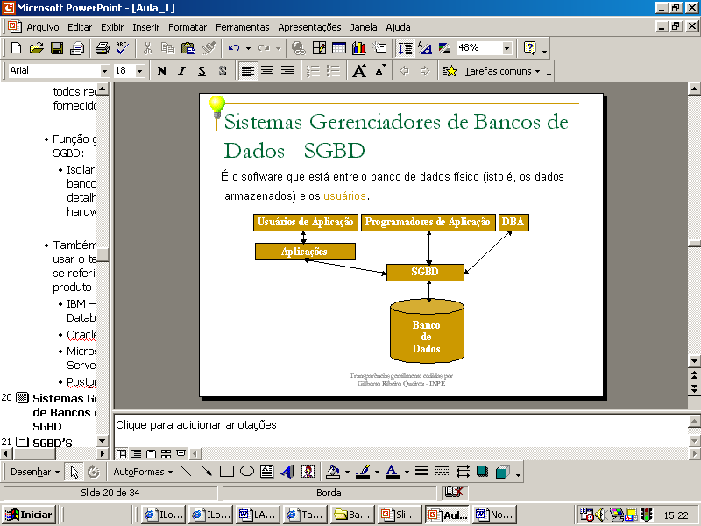
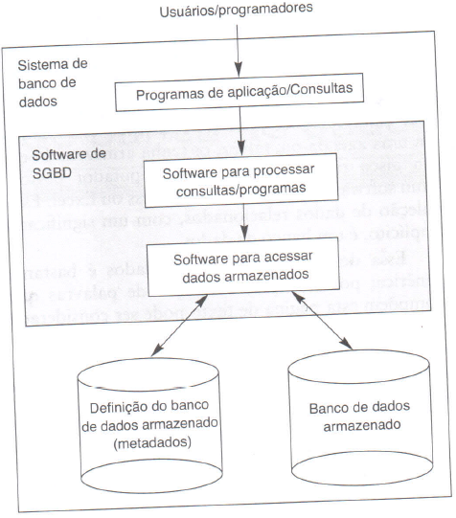
Diagrama Simplificado de um Ambiente de Sistema de Banco de Dados
SGBD é um software que controla os acessos e manipulação dos dados armazenados.

Slide 10
O que pode ser feito em um Sistema de BD?
  Os usuários que interagem com algum Sistema de BD podem executar, dependendo de seus privilégios, diversas operações nos dados e arquivos, como:
    Criar novos arquivos de banco de dados,
    Inserir novos dados,
    Pesquisar/buscar dados em arquivos existentes,
    Alterar dados,
    Eliminar dados,
    Excluir arquivos.

Slide 11
Exemplo
  Exemplo de um BD usando uma tabela chamada ADEGA, que por sua vez contém dados referentes a uma adega de vinhos:
ADEGA
Cod | Nome_vinho | Produtor | Ano | Garrafas | Pronto
2 | chardonnay | Buena Vista | 1997 | 1 | 1999
3 | chardonnay | Geyser Peak | 1997 | 5 | 1999
4 | chardonnay | Simi | 1996 | 4 | 1998
7 | Merlot | Fetzer | 1993 | 12 | 2004
13 | Merlot | Clos du bois | 1996 | 4 | 1999
Como manipular esses dados?

Slide 12
Usamos uma linguagem específica para manipular os dados
  Mostrar o nome, código e produtor do vinho produzido no ano de 1996:
  Select nome_vinho, cod, produtor
  From adega
  Where ano = 1996;
  Qual o resultado da pesquisa: ??
  Inserir dados na tabela:
  Insert into adega (cod, vinho, produtor, ano, garrafas) values
  (14, merlot, Fetzer, 1992, 2000);
  Alterar dados:
  Update adega set ano = 1994 where cod = 14;
  Excluir dados:
  Delete from adega where cod = 2;
Script de uma Linguagem de Banco de dados
(Linguagem SQL)

Slide 13
Principais Elementos de um Sistema de BD
  Os 4 principais componentes/elementos presentes em um Sistema de BD são:
    Dados (conteúdo armazenado),
    Usuários (desenvolvedores, administradores de BD, usuários, etc),
    Software (software chamado de SGBD) e,
    Hardware (discos magnéticos, dispositivos de E/S, etc. (que armazena)).
Identificando esses componentes na arquitetura de BD...

Slide 14
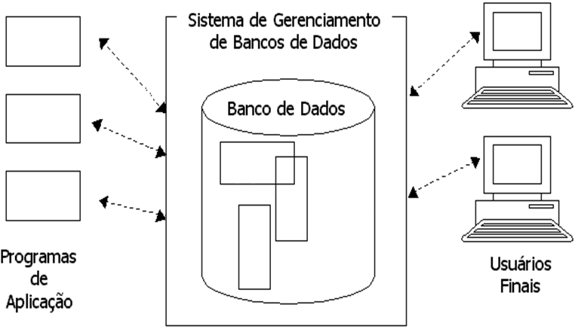
Arquitetura de um Sistema de BD
E como abstrair/separar os dados??

Slide 15
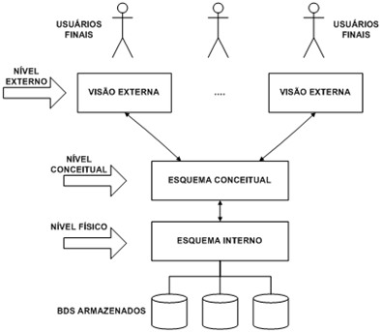
Níveis de Abstração dos Dados
  Nível externo ou de visão do usuário: as partes do banco de dados que o usuário tem acesso de acordo com a necessidade individual de cada usuário. É como os dados são vistos pelo usuário.
  Nível conceitual: São definidos quais os dados que serão armazenados e qual o relacionamento entre eles; Geralmente usando o modelo conceitual.
  Nível físico/interno: é o nível mais baixo de abstração. Descreve como os dados estão armazenados, englobando estruturas complexas de baixo nível.
O Sistema de banco de dados deve garantir uma visão totalmente abstrata do BD para o usuário

Slide 16

Vantagens dos Sistemas de Banco de Dados
  Dados estão integrados (mesmo local);
  Dados podem ser facilmente compartilhados;
  Redução de dados duplicados;
  Independência de Dados/Programas (físico e lógico); se uma máquina falhar, o sistema continua funcionando;
  Transparência para os usuários;
  Regras de negócio podem ser implementados no próprio BD.
    E quem controla tudo isso??

Slide 17
É o Sistema Gerenciador de
Banco de Dados (SGBD)
É um software que está entre a camada física (onde os dados estão armazenados) e os usuários;
    Exemplos de SGBD: Oracle, Firebird, Interbase, MySQL, SQL Server, Postgre, etc.
Também chamado de Gerenciador de BD ou Servidor de BD.
Permite que os dados sejam acessados por programas de desenvolvimento como Delphi, Java, C++, PHP, VB, etc.

Slide 18
Sistema Gerenciador de Banco de Dados (SGBD)
  Possui um conjunto de vários módulos de softwares para o processo de definição, construção, manipulação, compartilhamento dos dados, etc;
  Gerencia todas solicitações de acesso dos usuários e das aplicações ao BD;
  Exemplo:
    O usuário emite uma solicitação de acesso;
    O SGBD analisa a solicitação;
    O SGBD verifica os esquemas relacionados desse usuário (segurança);
    Então realiza as operações solicitadas.

Slide 19
SGBD
  Tarefas:
    Interação com o sistema operacional;
    Cumprimento das regras de integridade (manter o BD correto);
    Cumprimento da segurança (usuários autorizados);
    Cópias de segurança (“backup”) e recuperação;
    Controle de concorrência e Transações (Commit ou Rollback. ex. transferência bancária).

Slide 20
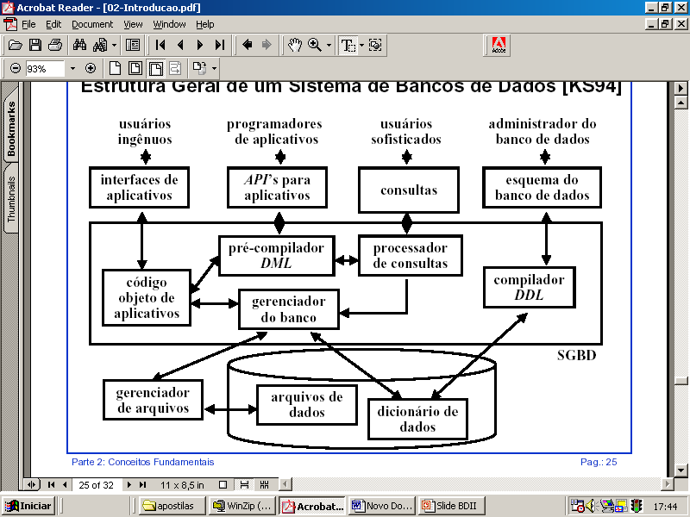
Estrutura geral e os componentes funcionais de SGBD -
Módulos do SGBD
Notes:
Há vários módulos (funcoes) que são responsáveis por diferentes atividades.

Slide 21
SGBD
  Componentes funcionais
  Gerenciador de Arquivos: gerencia a alocação de espaço, armazenamento em disco e estruturas de dados.
  Gerenciador do Banco de Dados: proporciona interface entre os dados de baixo nível e os programas de aplicação e consultas.
  Processador de Consultas: traduz comandos de uma linguagem de consulta em instruções de baixo nível para que o SGBD entenda. Tenta otimizar os pedidos de consulta dos usuários.
  Pré-Compilador DML: compila comandos DML em rotinas da linguagem do host. Precisa interagir com o processador de consultas para gerar código apropriado.
  Compilador DDL: converte comandos DDL em um conjunto de tabelas contendo metadados, que são armazenados no dicionário de dados.
  Dicionário de Dados: armazena informações sobre a estrutura do banco de dados.

Slide 22
Quem trabalha/interage usando
Sistemas de BD?
  Administrador de Banco de Dados (DBA);
  Analistas de Sistemas e Programadores de Aplicação;
  Usuários;
  Softwares de acesso (desenvolvimento).
Notes:
Para um banco de dados grande, pode existir várias de pessoas envolvidas, desde o projeto, uso, até manutenção.

Slide 23




Profissionais
Administrador de Banco de Dados - DBA (Database Administrator)
  Profissionais da Computação (TI);
  Cria o BD e coloca em prática as decisões sobre as normas, segurança, etc;
  Definição da estrutura de armazenamento;
  Concessão de autorização para acesso a dados;
  Definição de estratégias para cópia de segurança e recuperação;
  Monitoramento e controle do desempenho;
  Organização dos usuários, etc.
  E a modelagem dos dados???

Slide 24
Profissionais
  Analistas de Sistemas e Programadores de Aplicação
  Analistas de sistemas: determinam os requisitos de usuários finais, especialmente dos usuários comuns, e desenvolvem especificações das transações para atender a estes requisitos;
  Programadores de aplicações: implementam estas especificações produzindo programas e, então, testam, depuram, documentam e mantêm estes programas.
  Analistas e programadores devem estar familiarizados com todas as capacidades fornecidas pelo SGBD para desempenhar estas tarefas.

Slide 25
Programas de acesso
Programas de Aplicação
Interage com o SGBD através de comandos de manipulação de dados (SQL DML) embutidos no seu código. Este código executa procedimentos de acesso a dados que levam como parâmetros variáveis ou estrutura de dados da aplicação.
Acesso aos dados através de aplicativos como Delphi, C++, VB, Java, PHP, etc...

